Slide 1
参考資料２
大阪における今後の住宅・建築政策のあり方
答申（案） 参考資料
令和７年12月16日
第６回 大阪府住生活審議会 資料

Slide 2
大阪における今後の住宅・建築政策のあり方
答申（案） 参考資料
【目 次】
大阪府の住宅・建築政策を取り巻く状況
1 人口動態 | … | 4
2 住宅ストック・市場環境 | … | 12
3 社会潮流 | … | 28
4 災害リスク | … | 36
「住まうビジョン・大阪」の成果指標の進捗状況 | … | 42
審議経過 | … | 47

Slide 3
大阪府の住宅・建築政策を取り巻く状況

Slide 4
1 人口動態
【目 次】
１- 1 大阪府の人口推移（将来推計） １- 2 大阪府の年齢別人口推移（将来推計） １- 3 大阪府の世帯推移（将来推計） １- 4 大阪府の家族類型別世帯数の推移（将来推計） １- 5 大阪府内外への人口移動の状況（令和６年） １- 6 大阪府の年齢階級別転出入の状況（令和６年） １- 7 大阪府の外国人居住の推移（全体） | … … … … … … … | 5 6 7 8 9 10 11

Slide 5
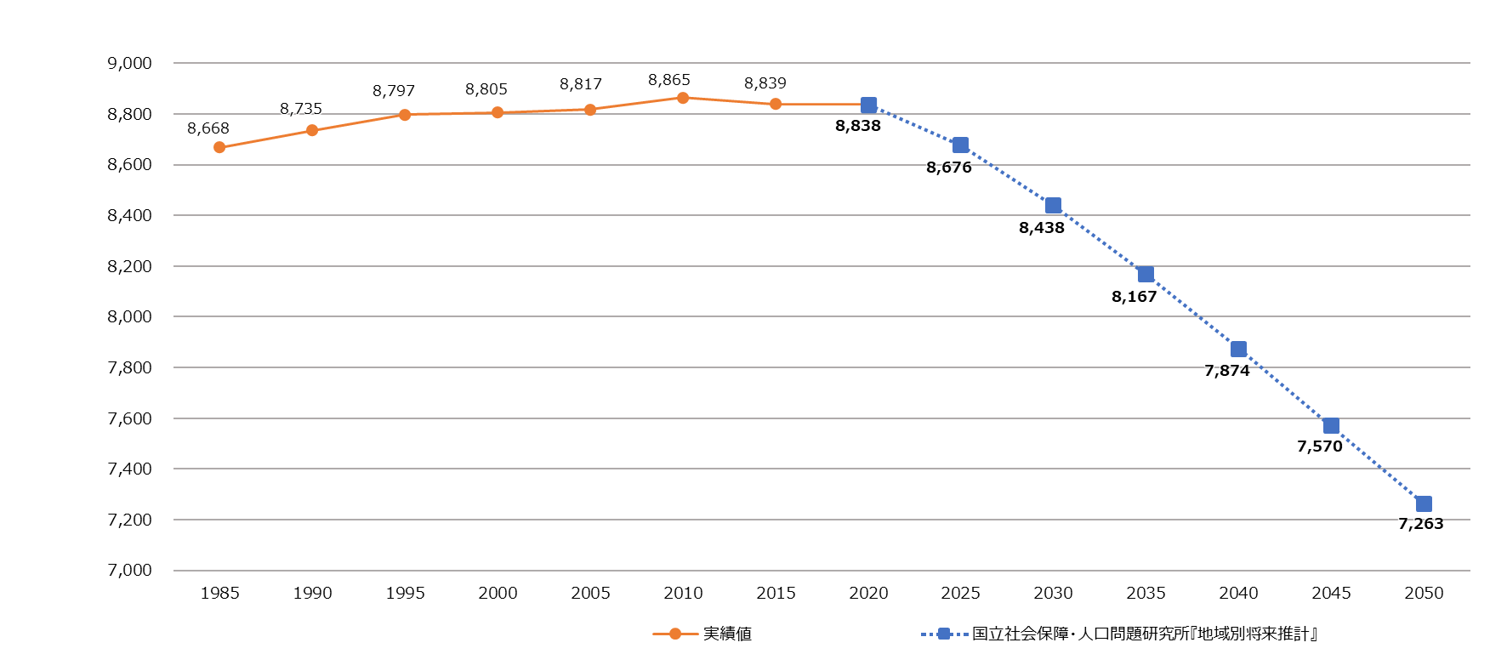
1- 1 大阪府の人口推移（将来推計）
・ 大阪府の人口は今後減少に転じ、2050年には約726万人（2020年比約158万人（17.8％）減少）と推計。
（千人）
これまで
これから
「地域別将来推計人口」（国立社会保障・人口問題研究所）を基に大阪府作成

Slide 6
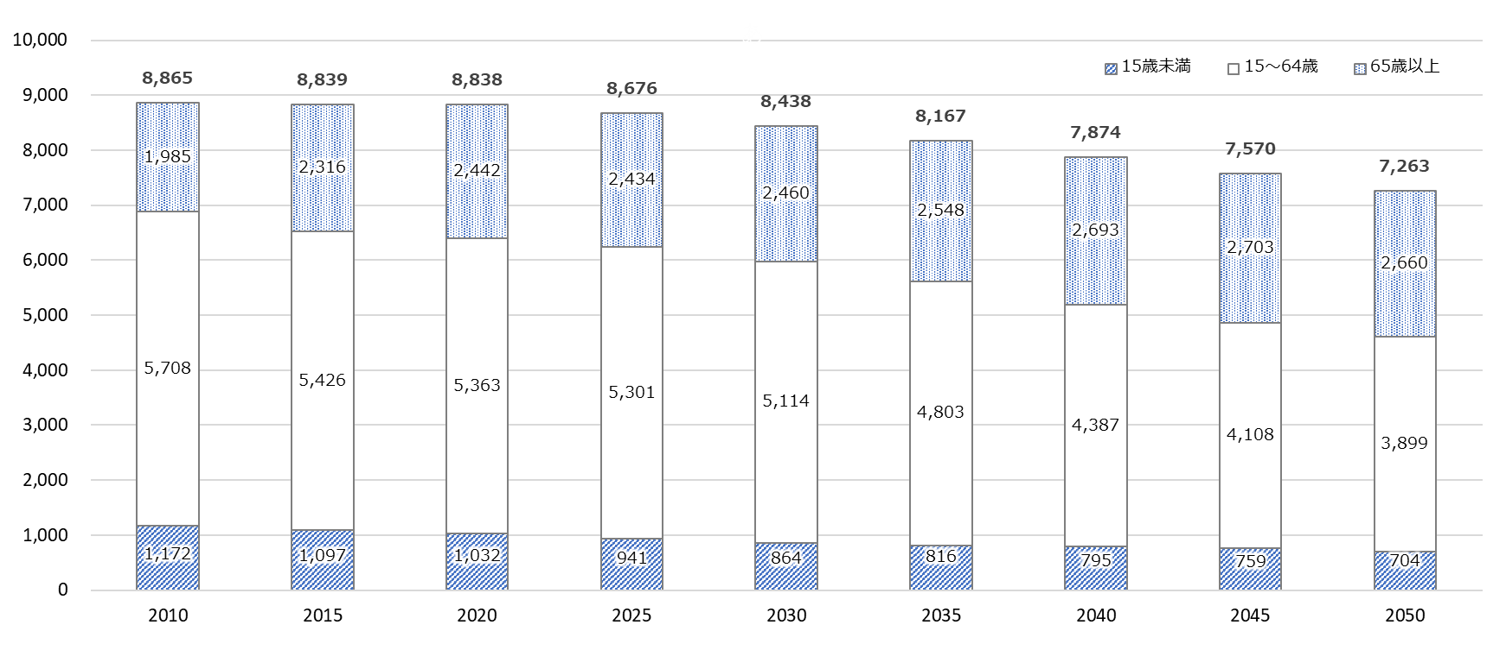
1- 2 大阪府の年齢別人口推移（将来推計）
・ 2050年には、生産年齢人口（15～64歳）は約390万人（2020年比約146万人（27％）減少）、年少人口（0~14歳）は約70万人（2020年比約33万人（32%）減少）になるとされている。
・ 一方で、 高齢者人口（65歳以上）は、2050年には約266万人（2020年比約22万人（8.9％）増加）になるとされている。
（千人）
推計値
(22.4%)
(26.2%)
(27.6%)
(28.3%)
(29.4%)
(31.5%)
(34.5%)
65歳以上
(36.2%)
(36.6%)
(64.4%)
(61.4%)
(60.7%)
(60.5%)
(59.8%)
(58.1%)
15～64歳
(55.1%)
(53.5%)
(53.7%)
0～14歳
(13.2%)
(12.4%)
(11.7%)
(11.2%)
(10.7%)
(10.5%)
(10.4%)
(10.3%)
( 9.7%)
（年）
「地域別将来推計人口」（国立社会保障・人口問題研究所）を基に大阪府作成

Slide 7
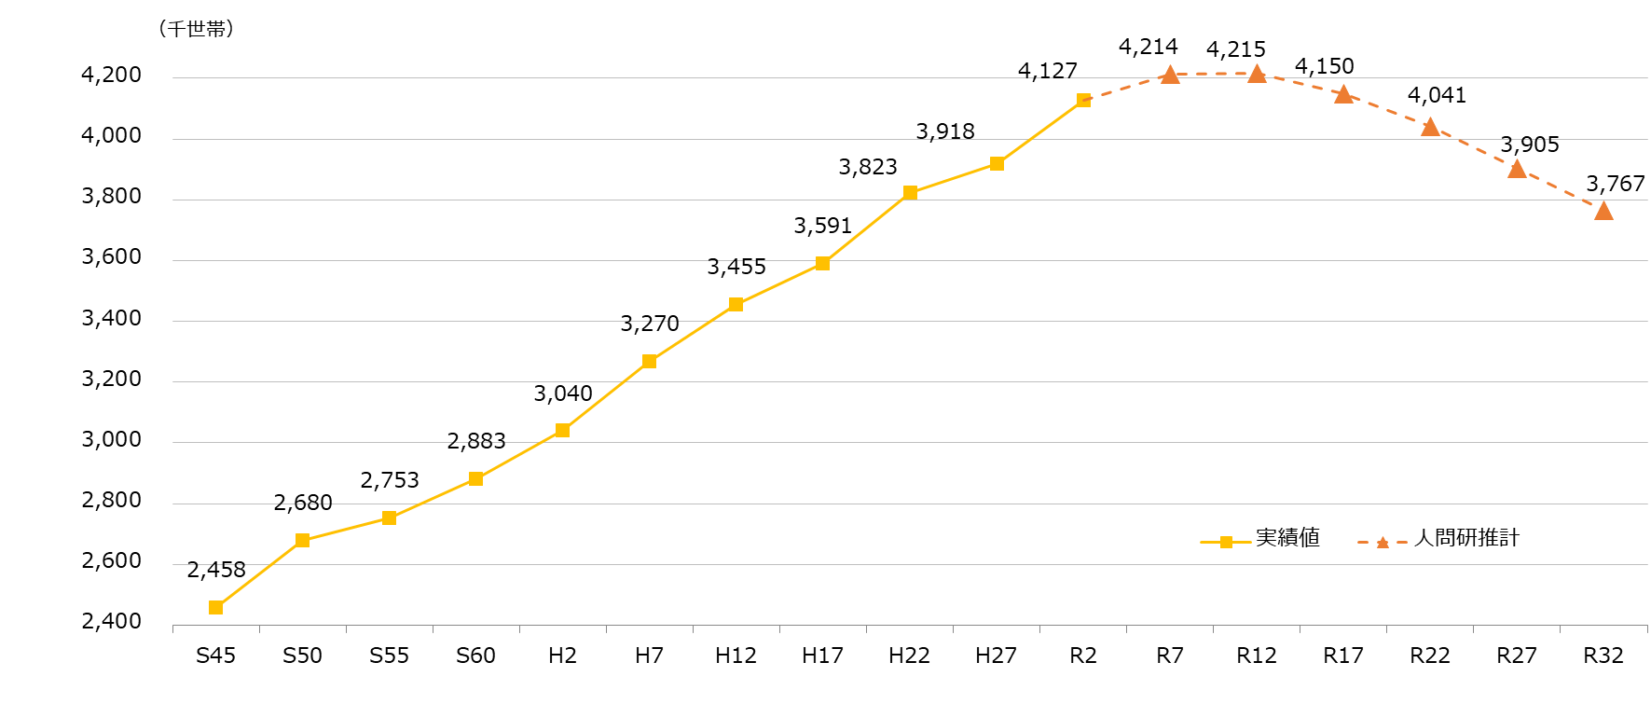
1- 3 大阪府の世帯推移（将来推計）
・ 国立社会保障人口問題研究所の推計によると、令和32年（2050年）の世帯数は約377万世帯と見込まれる。
2020年以前：「国勢調査」（総務省統計局）
2025年以降：「世帯数の将来推計」（国立社会保障・人口問題研究所）を基に大阪府作成

Slide 8
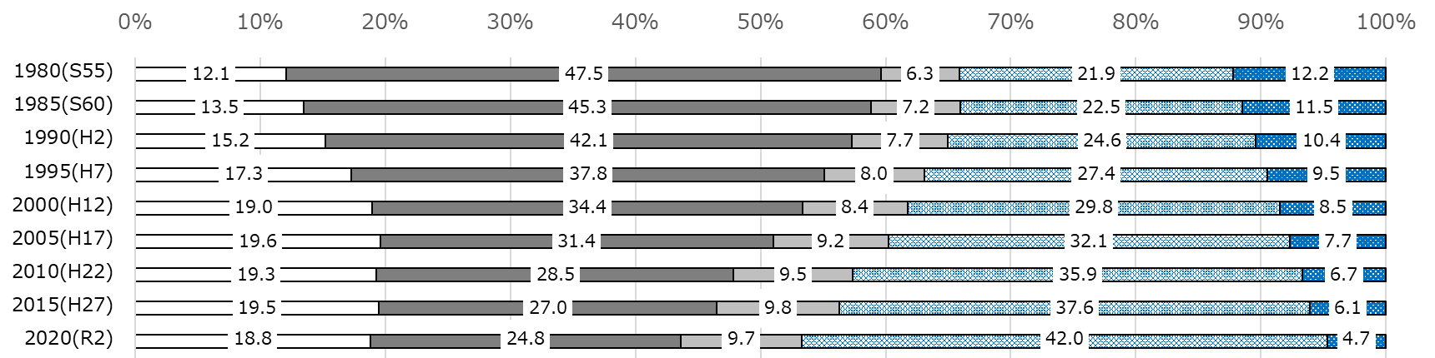
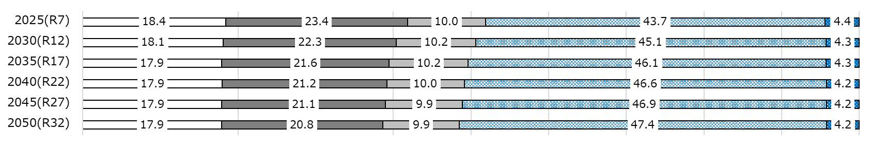
1- 4 大阪府の家族類型別世帯数の推移（将来推計）
・ 全体に対して「夫婦と子供」「その他の親族世帯」が占める割合が減少する一方、 「単独世帯」 「夫婦のみ」「片親と子供」が占める割合が増加している。
・ 平成17年以降は「単独世帯」が最も多く、令和２年は全世帯の約42％を占める。
夫婦のみ
夫婦と子供
片親と子供
単独世帯
その他世帯
【参考 国立社会保障人口問題研究所推計値】
2020年以前：「国勢調査」（総務省統計局）
2025年以降：「世帯数の将来推計」（国立社会保障・人口問題研究所）を基に大阪府作成

Slide 9
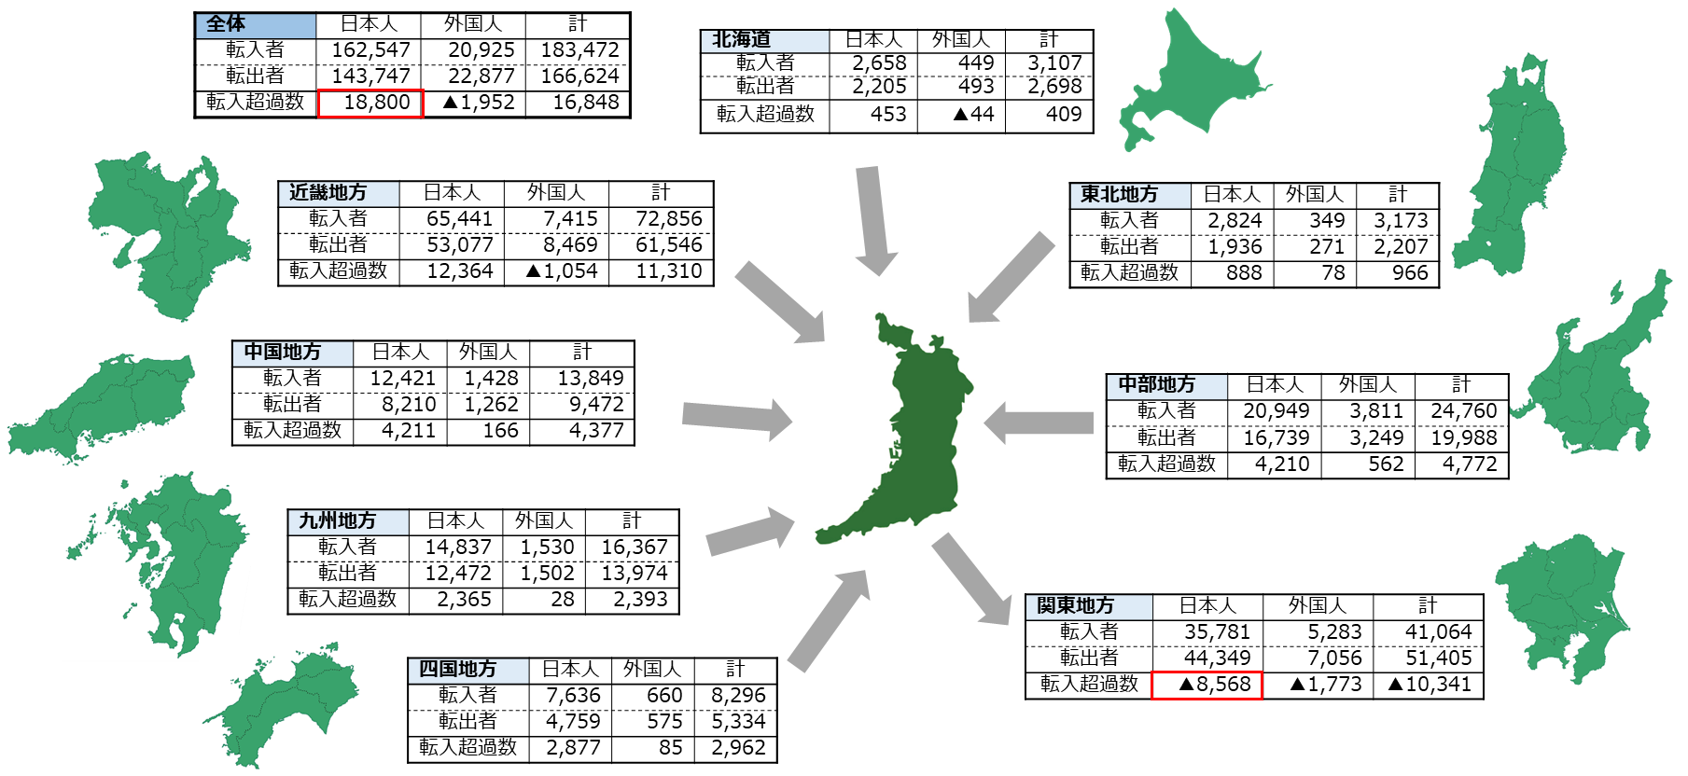
1- 5 大阪府内外への人口移動の状況（令和６年）
・ 令和６年の大阪府への日本人の転入超過者数は、18,800人。
・ 関東圏に対する日本人の転出超過者数は、8,568人（関東地方以外は全て転入超過）。
「住民基本台帳人口移動報告 令和６年結果」（総務省統計局）を基に大阪府作成

Slide 10
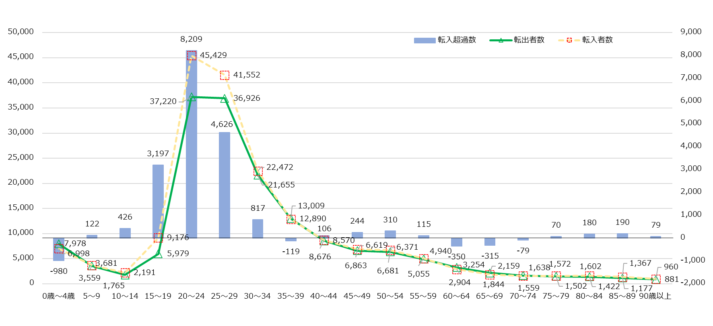
1- 6 大阪府の年齢階級別転出入の状況（令和６年）
・ 15～29歳の若い世代において多くの転入超過が見られる。
（人）
「住民基本台帳人口移動報告 令和６年結果」（総務省統計局）を基に大阪府作成

Slide 11
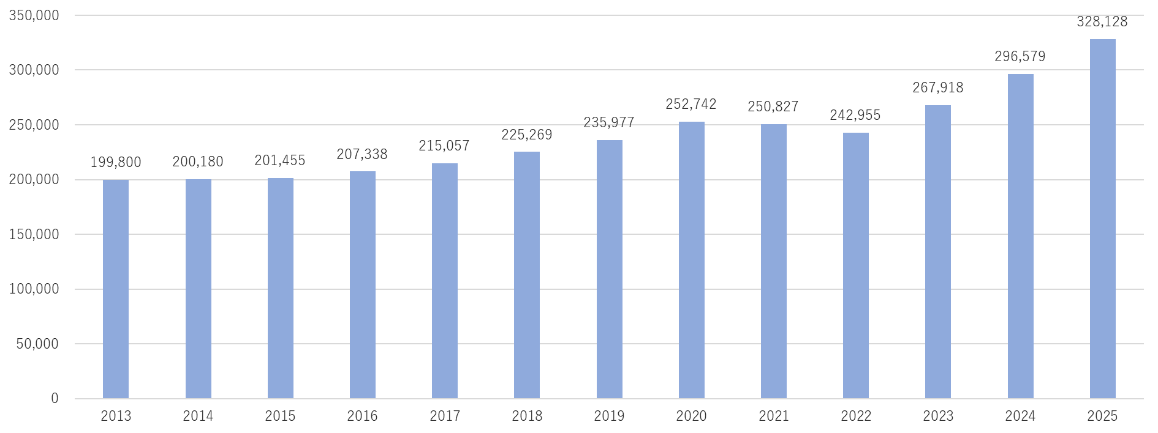
1- 7 大阪府の外国人居住の推移（全体）
第１回部会資料再掲
人口減少・少子高齢化
・大阪府の外国人居住者は、コロナ禍の影響により2022年に減少したものの、2023年以降は増加しており、2025年には30万人を超えている。
大阪府の住民基本台帳人口（外国人居住者）
（人）
「住民基本台帳データ」を基に大阪府作成

Slide 12
2 住宅ストック・市場環境
【目 次】
○住宅ストック ２-１ 大阪府の住宅数・世帯数・空家数の推移 ２-２ 大阪府の所有関係別の住宅ストックの状況 ２-３ 大阪府の所有関係別の新設住宅着工戸数 ２-４ 大阪府内の分譲マンションのストック数推計 ２-５ 大阪府の空家の種類別内訳の推移 ２-６ 大阪府の賃貸住宅の総量 ２-７ 大阪府の民営借家の１か月あたりの家賃別世帯数 ２-８ 大阪府の住宅及び居住環境の総合満足度（総合評価） ２-９ 大阪府の住宅及び居住環境における重要な要素 | … … … … … … … … … | 13 14 15 16 17 18 19 20 21
○市場環境 ２- 10 大阪府の建築費の推移 ２- 11 大阪府の不動産取引価格の推移 ２- 12 大阪府の地価の動向：2014-2024 ２- 13 大阪府の既存住宅の流通量 ２- 14 既存住宅状況調査〔インスペクション〕 ２- 15 大阪府内の大規模ニュータウンの分布 | … … … … … … | 22 23 24 25 26 27

Slide 13
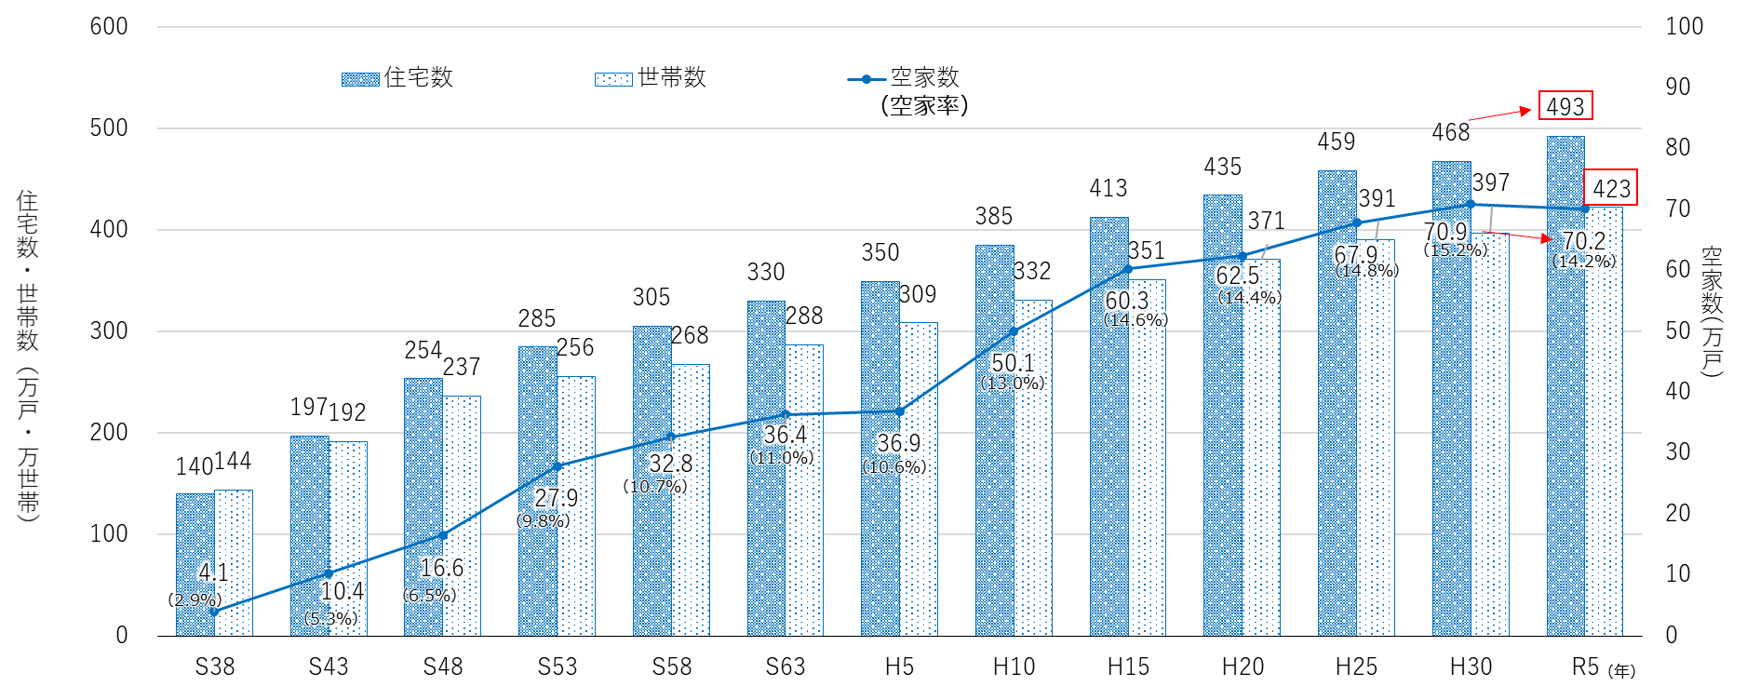
2- 1 大阪府の住宅数・世帯数・空家数の推移
・ 大阪府の住宅数は、令和5年では約493万戸となり、前回調査の平成30年に比べ、約25万（5.3%）増加している。
・ 空家数は、年々増加しているが、令和5年では、空家数約70万戸、空家率が14.2%となり、平成30年に比べるとほぼ横ばいである。
各年「住宅・土地統計調査」（総務省統計局）より大阪府作成

Slide 14
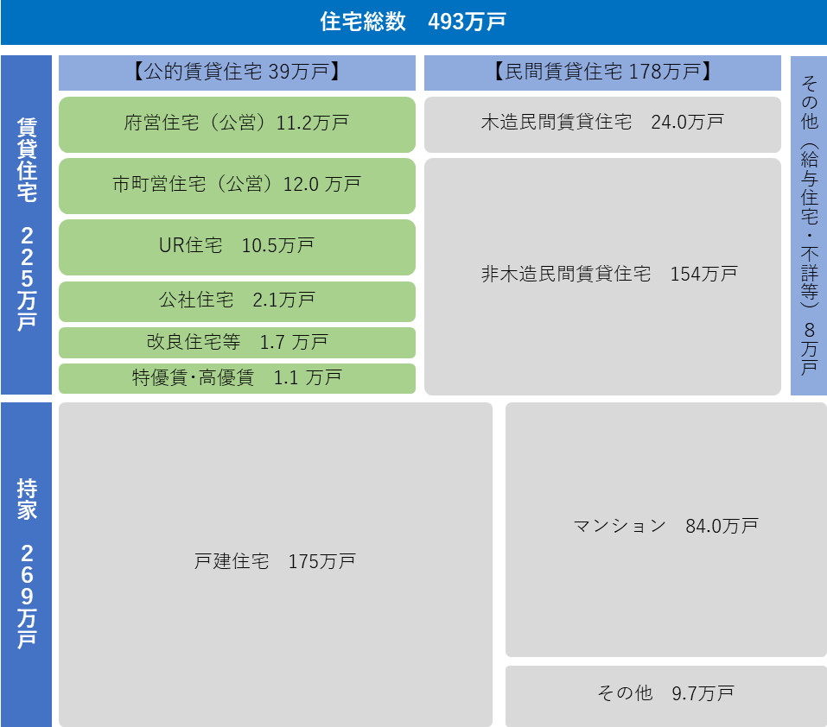
2- 2 大阪府の所有関係別の住宅ストックの状況
・ 住宅ストックの45.6％（225万戸）が賃貸住宅と推計され、うち公的賃貸住宅は約39万戸で、賃貸住宅ストックの約２割を占めている。
・ 住宅全体の約９割を、民間住宅（民間賃貸住宅及び持家）が占めている。
※ 公的賃貸住宅戸数はR6.3.31時点
※ 公的賃貸住宅以外の住宅数については、R6住宅･土地統計調査より推計
※ 特定公共賃貸住宅は特優賃として計上
※ 高優賃には、公社・UR分を含む
「令和５年 住宅・土地統計調査」（総務省統計局）、大阪府資料を基に大阪府作成

Slide 15
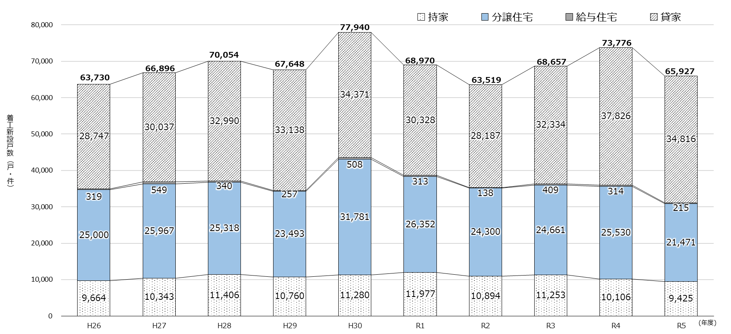
2- 3 大阪府の所有関係別の新設住宅着工戸数
・ 着工新設住宅戸数は、令和3年度以降増加傾向であったが減少に転じている。新設住宅は約6万6千戸（前年度比約11％減）であった。
持家：建築主（個人）が自分で居住する目的で建築するもの。
貸家：建築主が賃貸する目的で建築するもの。
給与住宅：会社、官公署、学校等がその社員、職員、教員等を居住させる目的で建築するもの。
分譲住宅：建て売り又は分譲の目的で建築するもの。
「建築統計年報」（国土交通省）を基に大阪府作成
Notes:
15

Slide 16
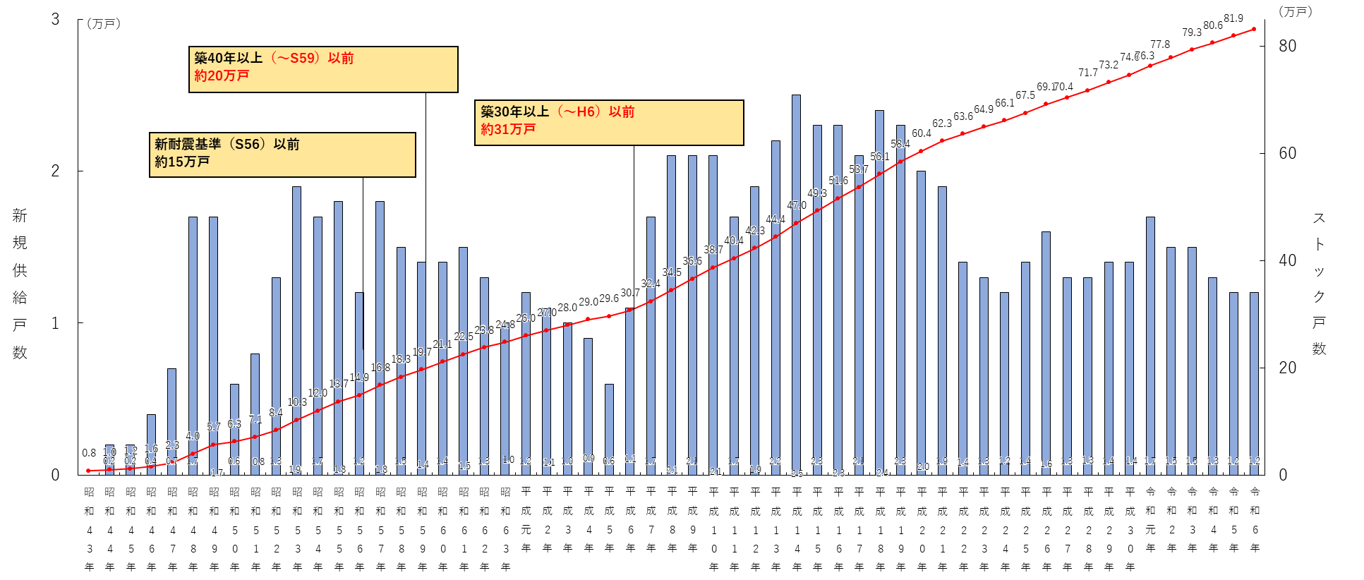
2- 4 大阪府内の分譲マンションのストック数推計
・ 大阪府内の分譲マンションストック数は、令和6年度末で83.1万戸と増加し続けている。
令和6年度
83.1万戸
注１ 新規供給戸数は、建築物着工統計等を基に推計した
２ ストック戸数は、新規供給戸数の累計等を基に、各年末時点の戸数を推計した
３ ここでいうマンションとは、中高層（3階建て以上）･分譲･共同建てで、鉄筋コンクリート、鉄骨鉄筋コンクリート又は鉄骨造の住宅をいう
（年度）
各年「建築物着工統計」及び「住宅着工統計」（国土交通省）を基に大阪府作成

Slide 17
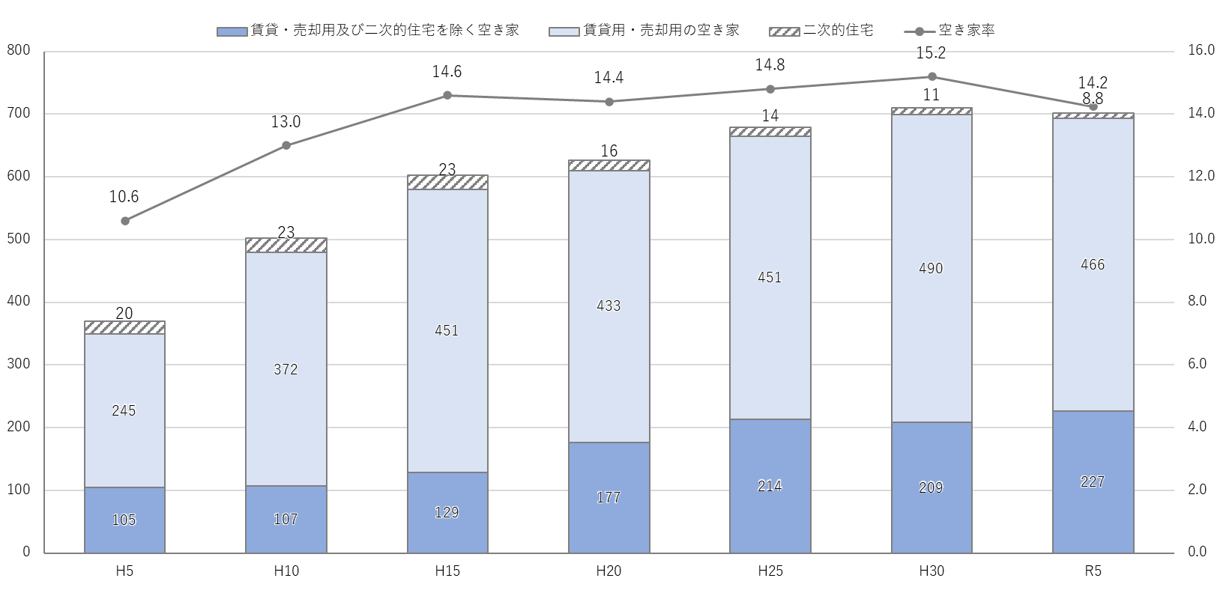
2- 5 大阪府の空家の種類別内訳の推移
・ 空家数は、この20年で約1.16倍（603 → 702千戸）に増加しており、「賃貸用又は売却用の住宅」（466千戸）等を除いた「賃貸・売却用や二次的住宅（別荘など）を除く空き家」（227千戸）はこの20年で約1.76倍（129 → 227千戸）に増加している。
（千戸）
（％）
679
709
702
625
603
501
369
（年）
各年「住宅・土地統計調査」（総務省統計局）より大阪府作成

Slide 18
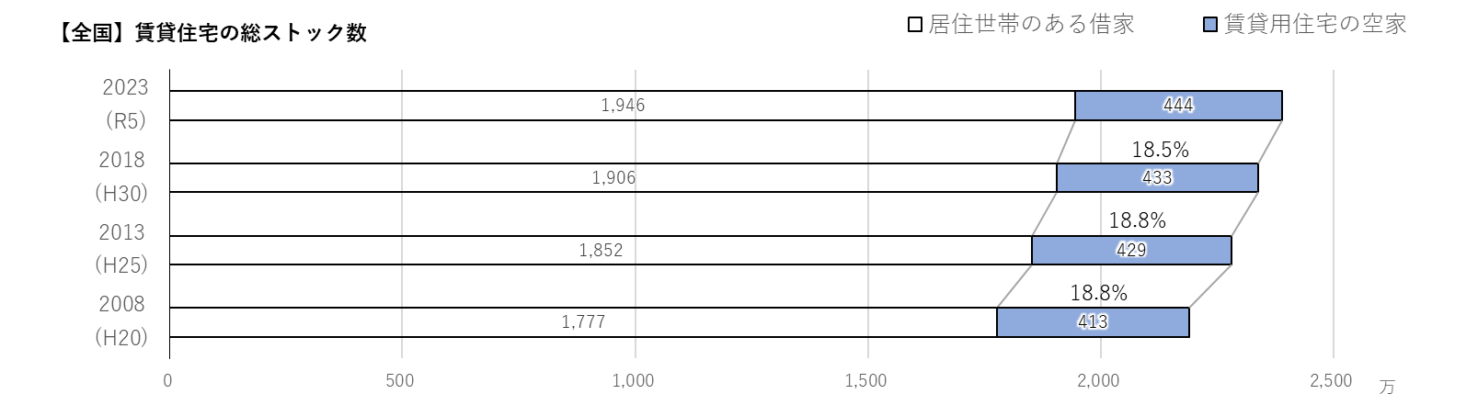
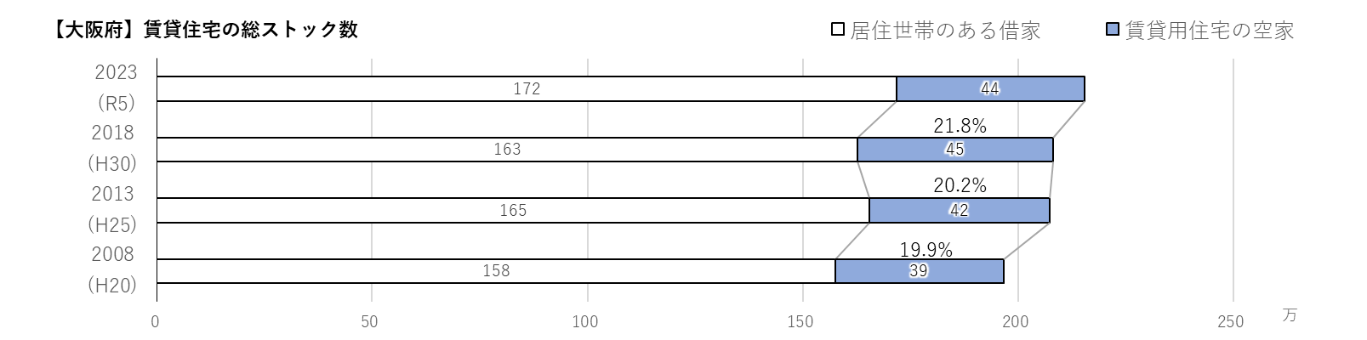
2- 6 大阪府の賃貸住宅の総量
・ 賃貸住宅の総量をみると、令和５年は増加傾向。
・ 全国と比較すると、空家率の差に大きな傾向の違いはない。
居住世帯のある借家
18.6%
賃貸住宅の空家
2,390
2,339
2,281
2,190
（万戸）
居住世帯のある借家
20.2%
賃貸住宅の空家
215
208
207
197
（万戸）
各年「住宅・土地統計調査」（総務省統計局）を基に大阪府作成 ※不詳を含まず

Slide 19
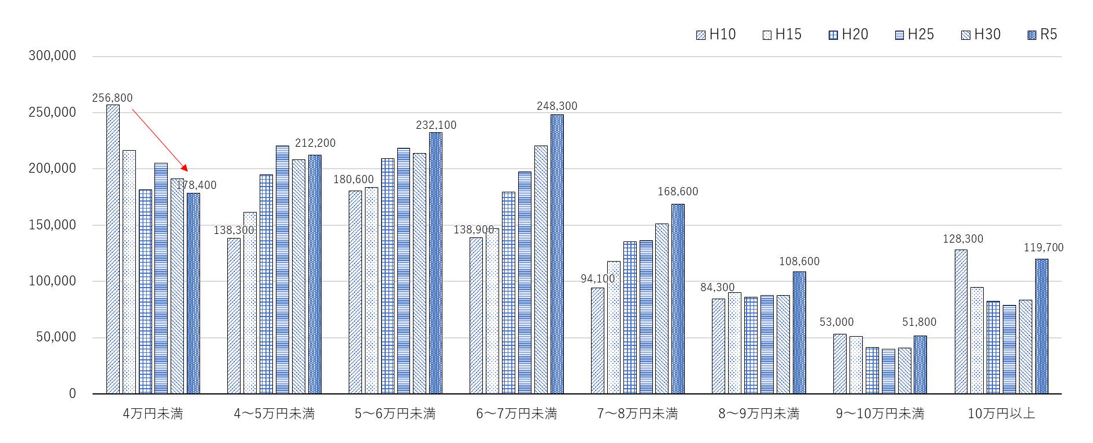
2- 7 大阪府の民営借家の１か月あたりの家賃別世帯数
・ 民営借家の１か月あたりの家賃について、4万円未満の借家に居住する世帯は減少している。
・ ６万円台以上で増加しており、H30年以降は６万円台が最も多い家賃区分となっている。
（世帯）
各年「住宅・土地統計調査」（総務省統計局）を基に大阪府作成

Slide 20
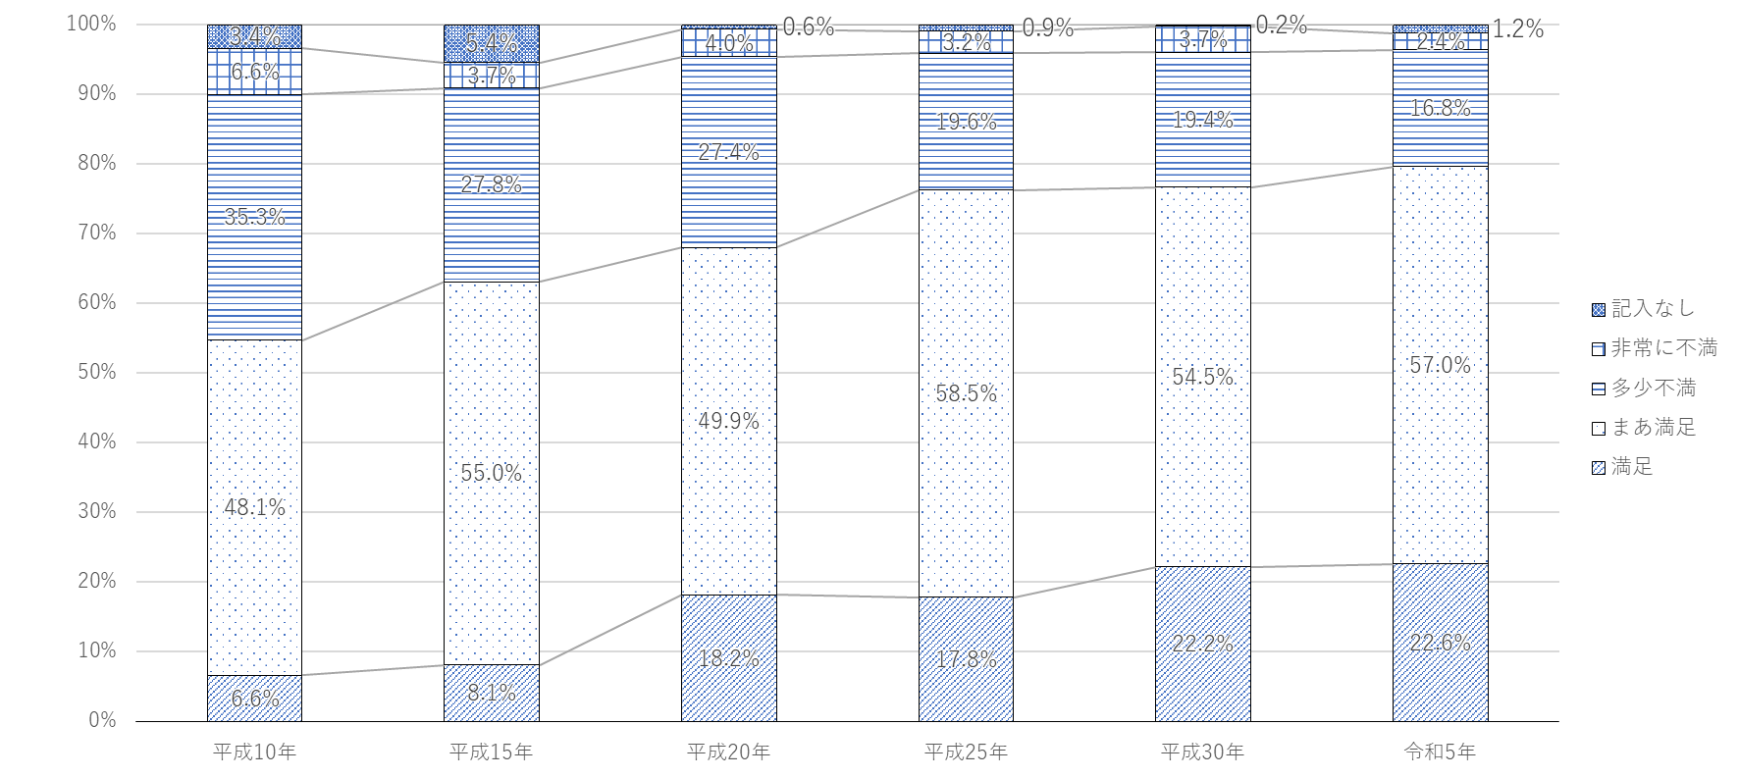
2- 8 大阪府の住宅及び居住環境の総合満足度（総合評価）
・ 住宅及び居住環境に対する総合評価をみると、不満率（「⾮常に不満」と「多少不満」を合わせた率）は 19.2％で、平成10年以降最も低く、満足率（「満足」と「まあ満足」を合わせた率）は79.7%と最も高くなっている。
各年「住生活総合調査」（国土交通省）を基に大阪府作成

Slide 21
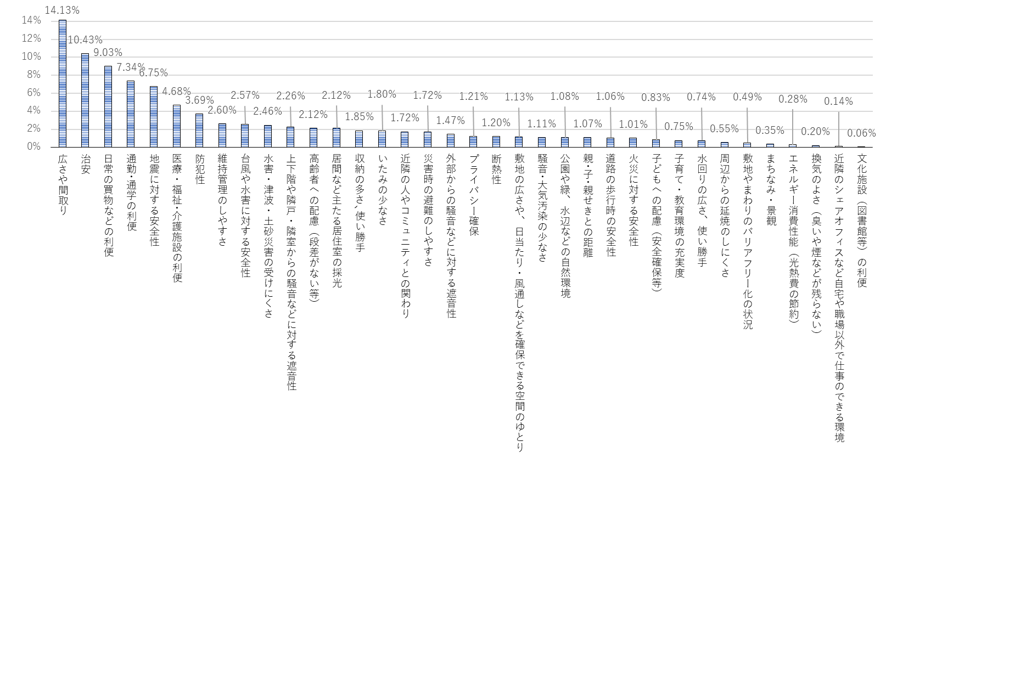
2- 9 大阪府の住宅及び居住環境における重要な要素
・ 住まい・居住環境において最も重要と思う点をみると、「広さや間取り」が 14.11％と最も⾼くなっており、次いで「治安」が 10.54％、「⽇常の買物などの利便」が 9.02％となっている。
「R5 住生活総合調査」（国土交通省）を基に大阪府作成

Slide 22
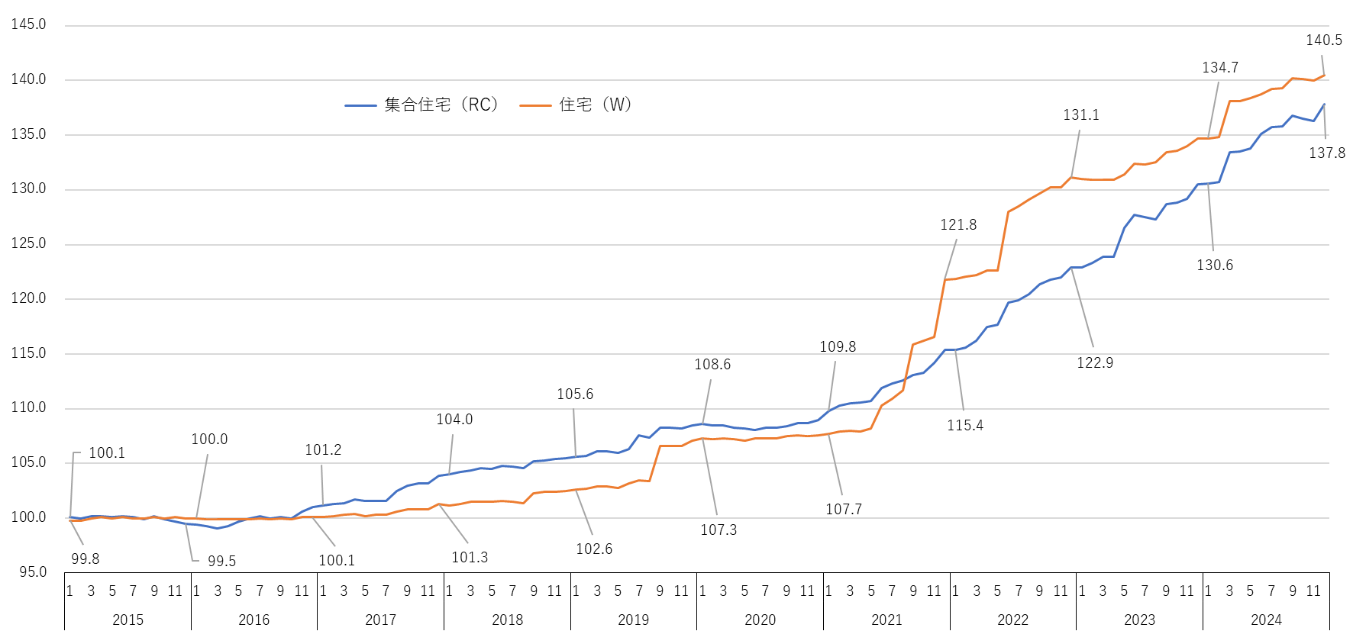
2- 10 大阪府の建築費の推移
・ 2015年から2024年にかけて、集合住宅（RC）は1.38倍、住宅（木造）は1.41倍となっており、建築費は上昇傾向。
（2015年 平均=100）
一般財団法人建設物価調査会「建設物価指数月報」
Notes:
22

Slide 23
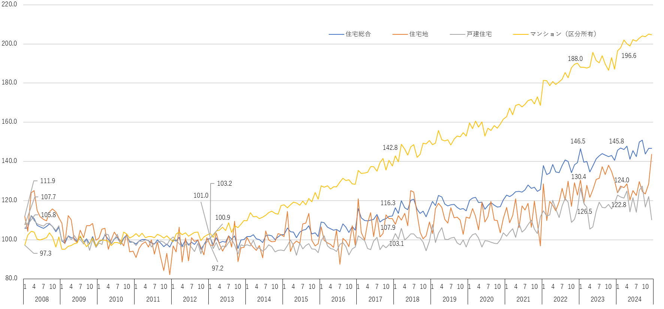
2- 11 大阪府の不動産取引価格の推移
・ マンションの不動産取引価格は、2012年以降上昇傾向にある。
・ 戸建住宅の不動産取引価格は、2020年以降上昇傾向にある。
（2010年 平均=100）
国土交通省「不動産価格指数」
Notes:
23

Slide 24
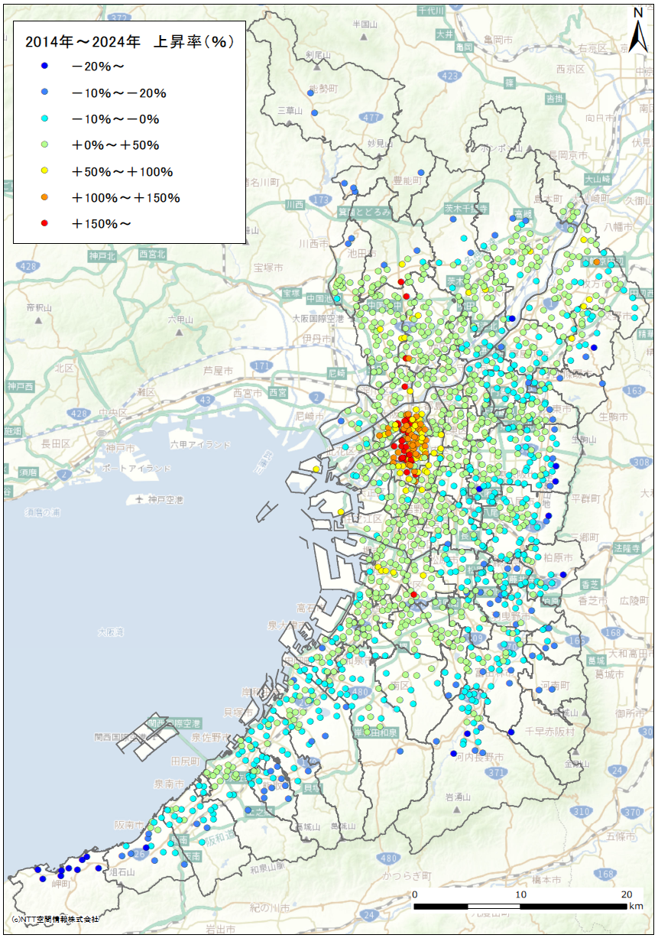
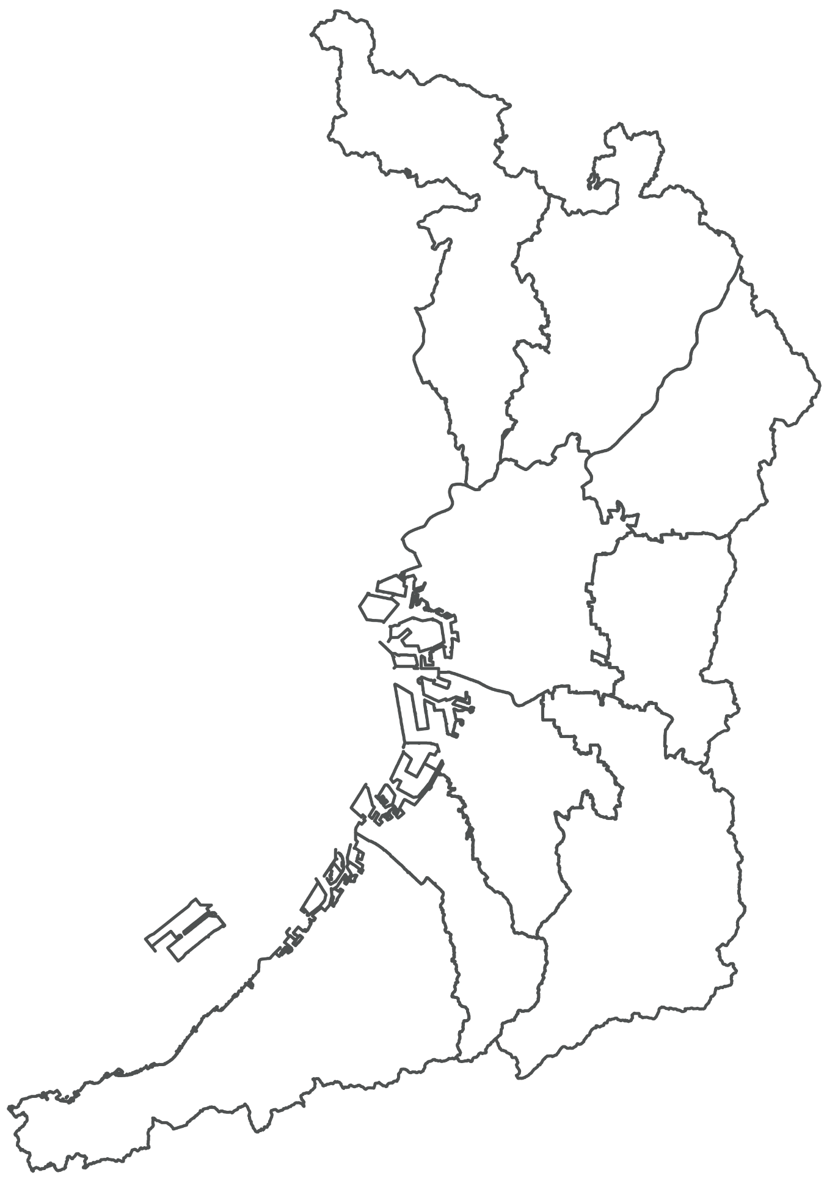
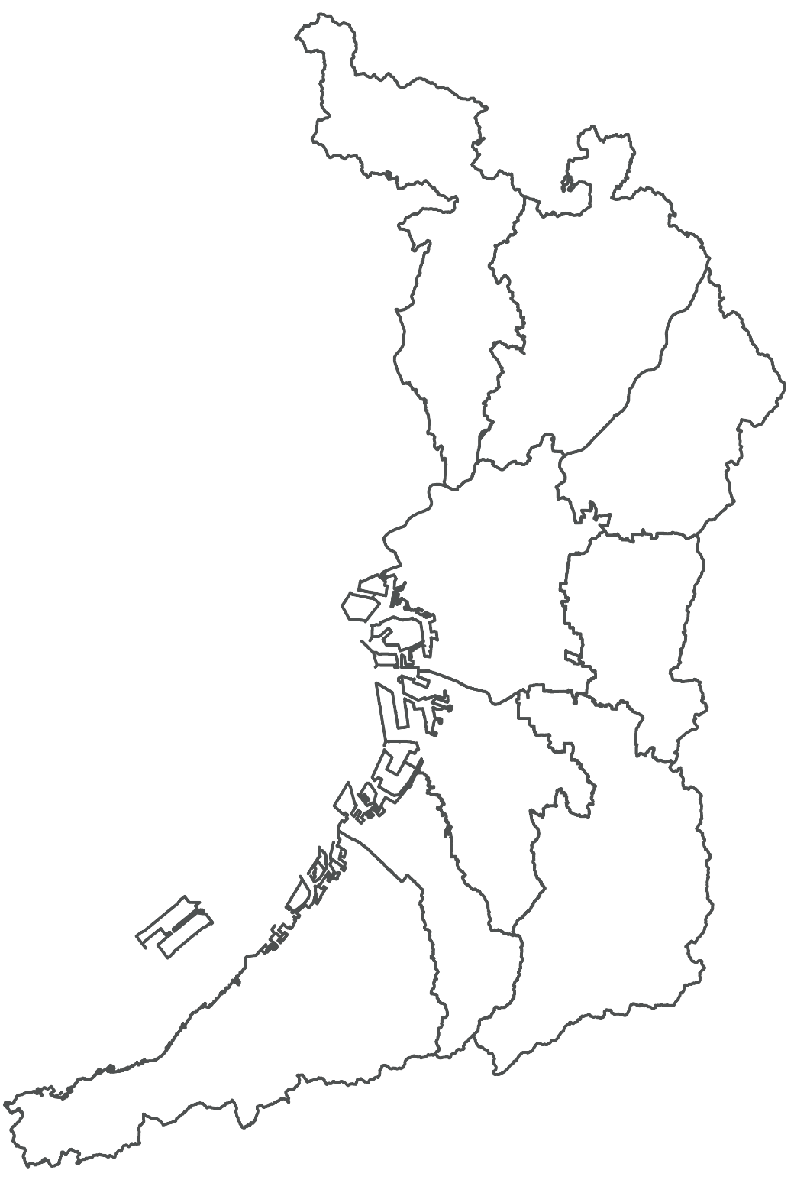
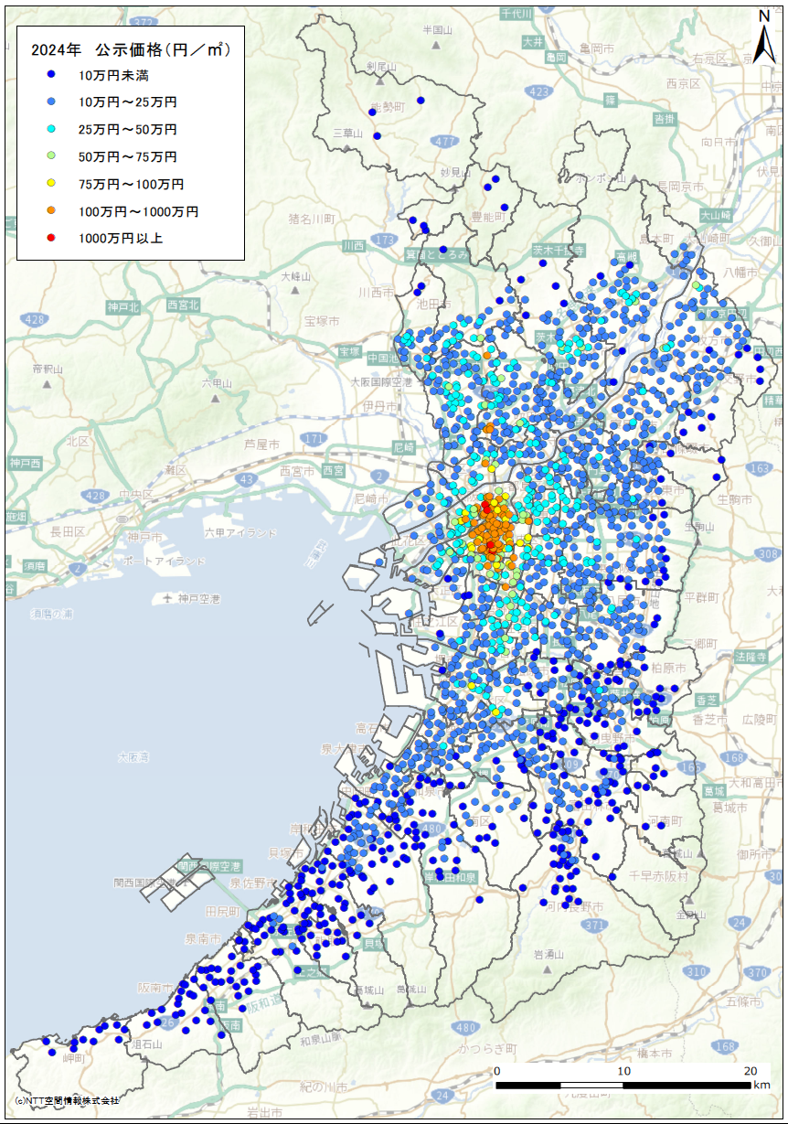
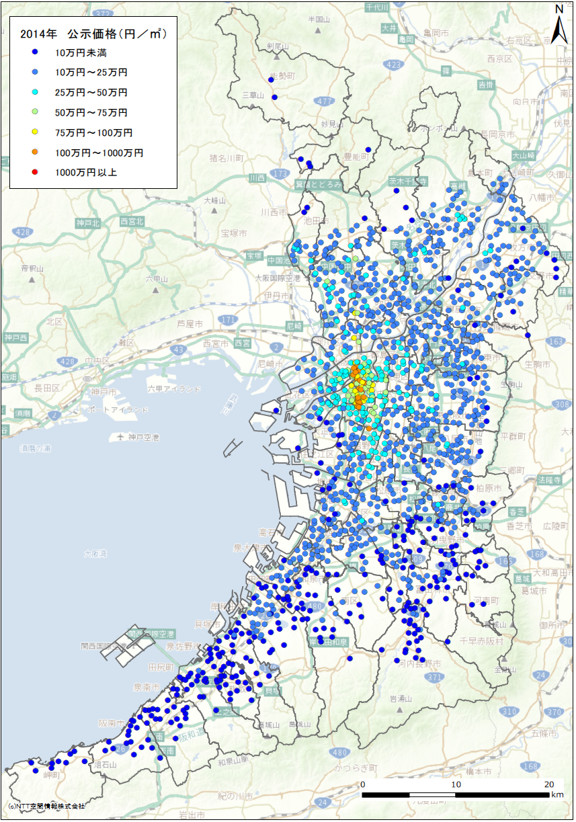
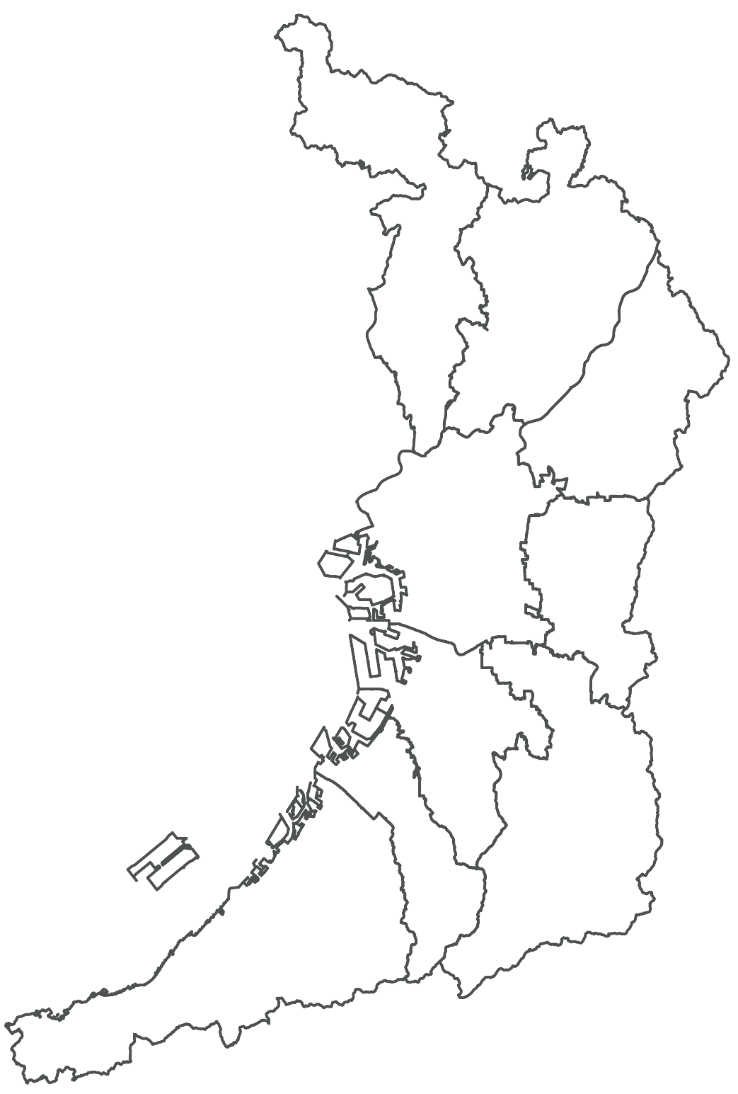
2- 12 大阪府の地価の動向：2014-2024
・ これまでの10年間で大阪市や北大阪地域の地価は上昇傾向。
・ 各地域の最大上昇率（住宅地）は30％を超えており、特に大阪市、北大阪地域は70％以上となった地点もある。
2014年
2024年
上昇率
(2014 → 2024)
出典：国土数値情報

Slide 25
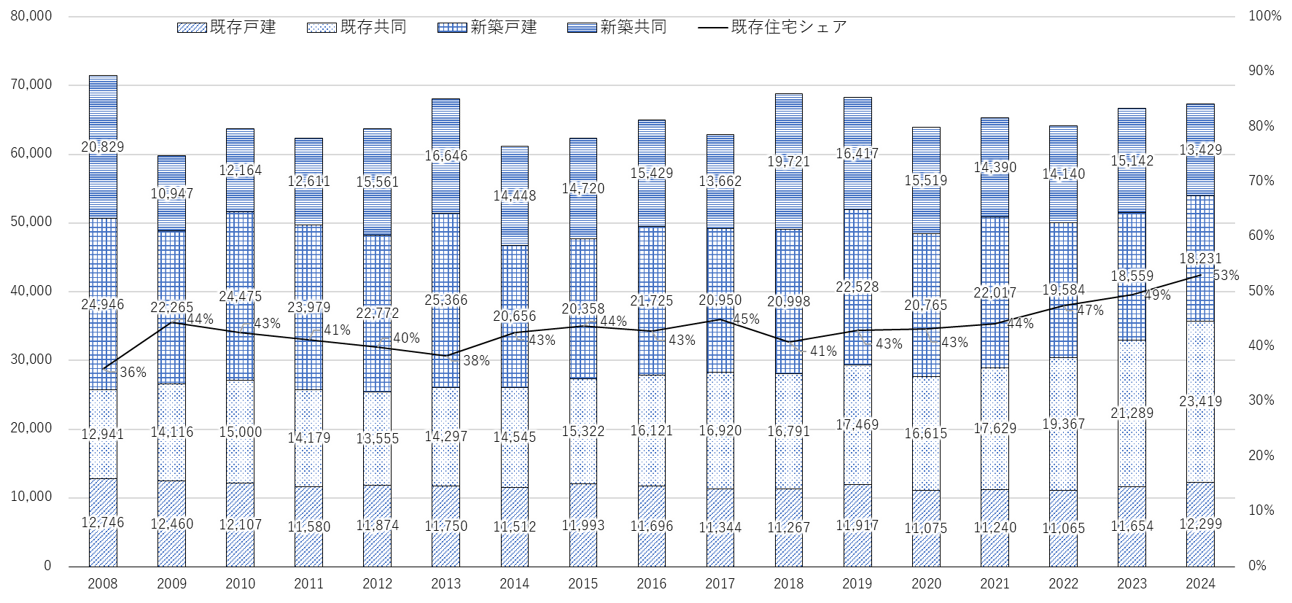
2- 13 大阪府の既存住宅の流通量
・ 既存住宅の流通量は増加傾向にある。
国土交通省「既存住宅販売指数」「住宅着工統計」を基に大阪府作成
Notes:
25

Slide 26
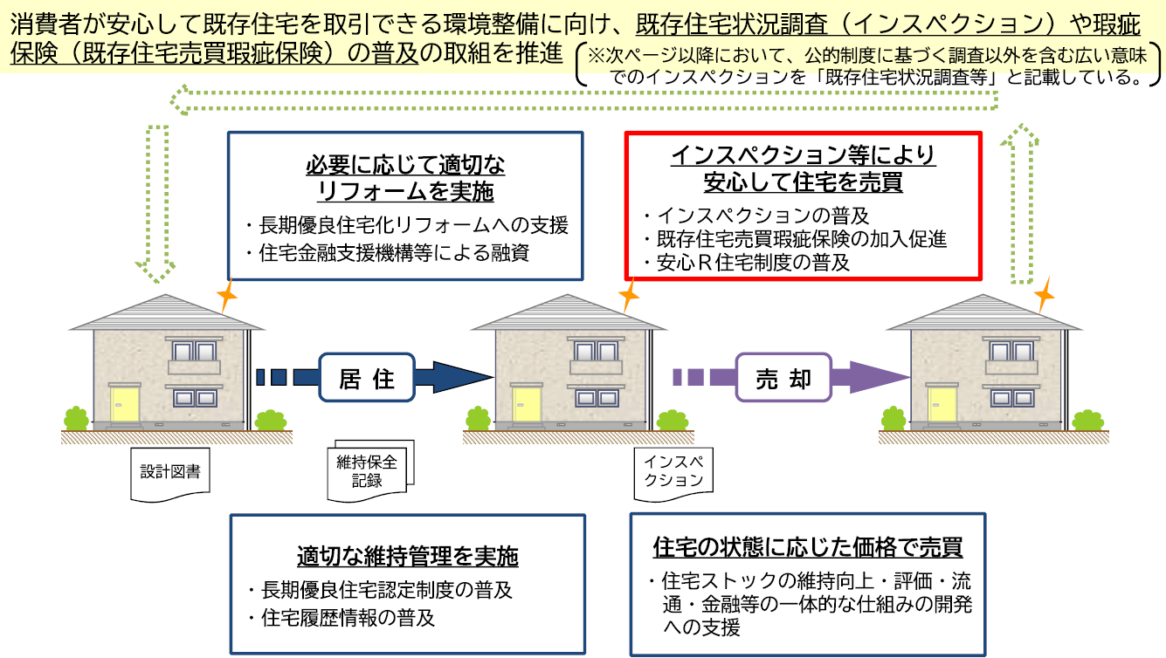
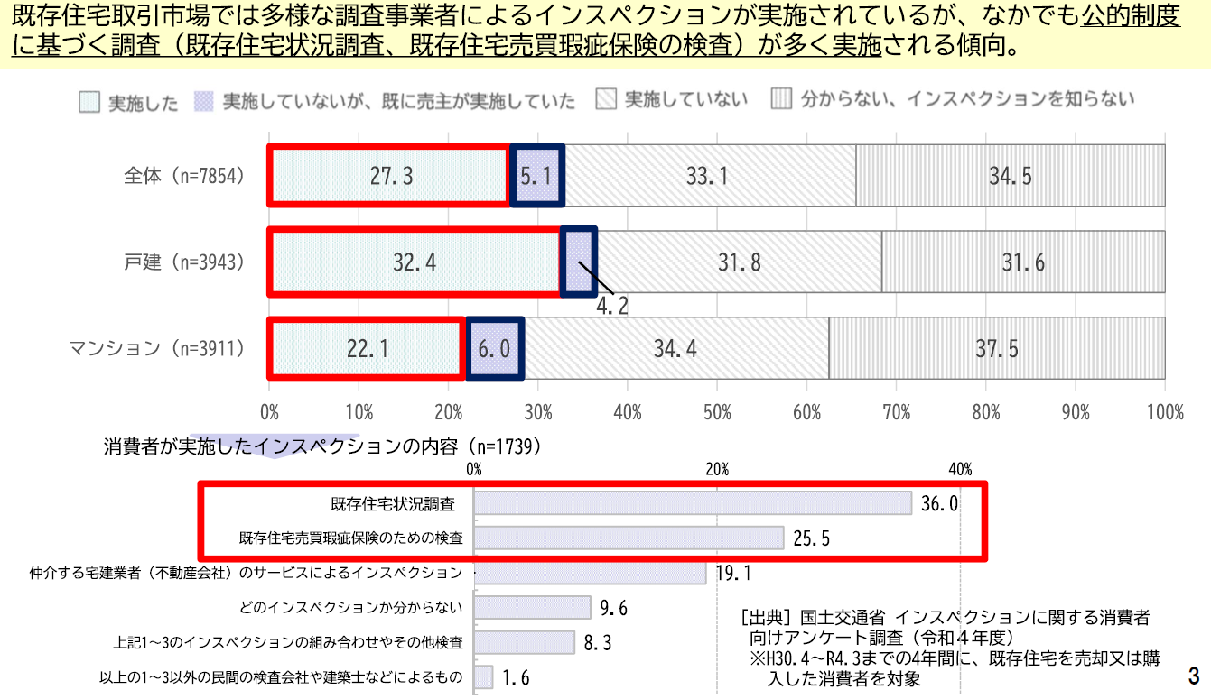
2- 14 既存住宅状況調査〔インスペクション〕
ライフスタイルの多様化
・インスペクションは、建築士の資格をもつ専門の検査員が、第三者的な立場で、目視、動作確認、聞き取りなどにより住宅の現状の検査を行う。
・国土交通省が実施したアンケート調査によると、インスペクションを実施したのは3割程度となっている。
出典：国土交通省「既存住宅状況調査、既存住宅瑕疵保険関係資料【令和５年９月版】」

Slide 27
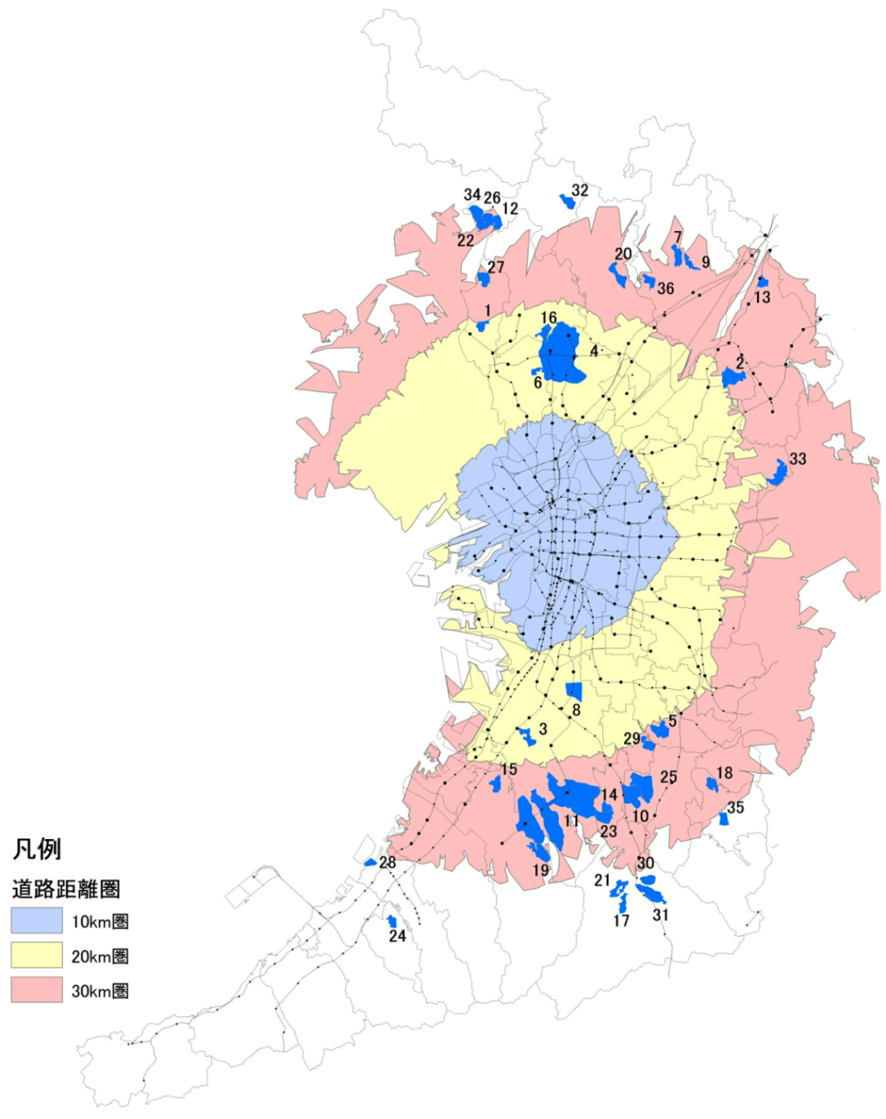
2- 15 大阪府内の大規模ニュータウンの分布
・ 高度経済成長期に大都市圏への人口集中を解決するために形成され、人口集中地区の広がりと同様に、大阪市外延部の郊外にまで宅地開発が進展している。
■大規模ニュータウン（50ha以上。事業完了分）の分布
大阪府住宅・宅地開発状況図
Notes:
27

